Slide 1
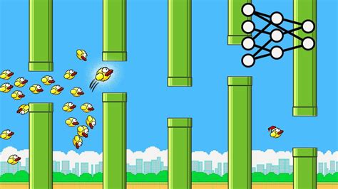
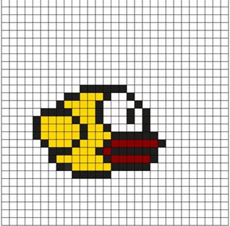
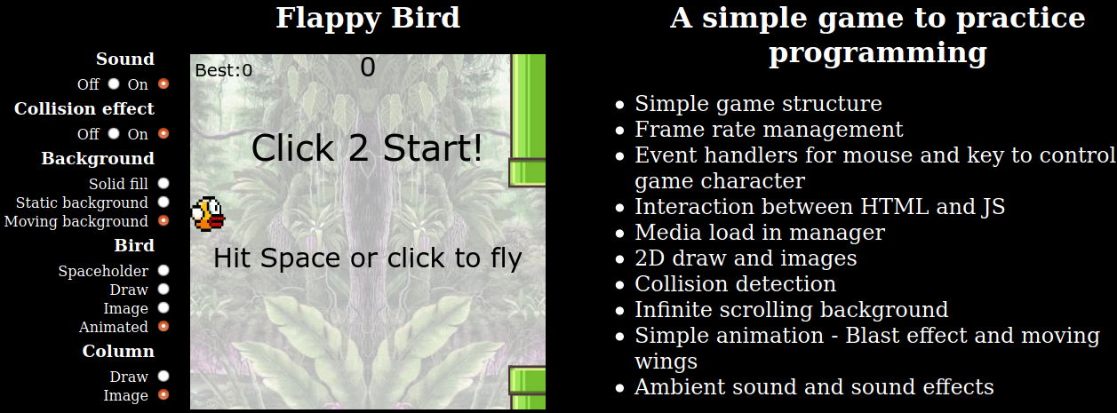
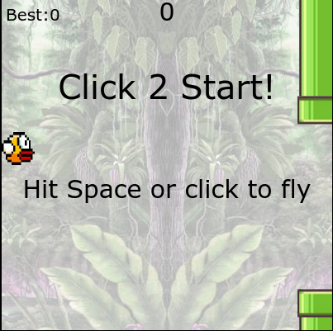
#include <gameDev4Beginners-6.h>
Funny, easy and usefull
{
author: ”Akos Szabo”,
mail: ”aaszabo@gmail.com”,
github: ”WhitehawkTailor”,
web: ”www.axigen.hu”
}

Slide 2
{Állapotgép - 05}
Program állapotok
var status
Játék eleje / vége status=0;
Megy a játék status=1;
Ütközés, kizuhanás esetén
status=0;
gameStart();
Összevonás, egyszerűsítés, csoportosítás
Rajzolási műveletek külön funkciókba
drawPipe(), drawBird(), drawBackground(), printScore()
Játék kezdés és vége külön funkcióba
gameStart()
Status 1
Ütközés
Kizuhanás
doClick()
Status 0
Notes:
Kell egy játék vége-eleje és összegző képernyő egyben
Egyszerűsítsük a meglévő szerkezetet, hogy könnyebben bonyolíthassunk
gameLoop rajzolásait tegyük külön funkciókba
hozzunk létre egy játék vége képernyőt – ebbe is fel használhatjuk a rajzoló funkciókat
Ahol az ütközést és a kizuhanást vizsgáltuk, ott most status értéket váltunk és meghívjuk a gameStart() funkciót.
gameStart() tartalma minden, ami eddig is történt és még néhány dolog
Pont nullázása, akadály visszaállítása, madár alaphelyzetbe hozása, információ közlés (click to start)
Ez a játék induló képernyője is.
Mivel a gameLoop mindíg meghívódik, ezért az elején kell status-ra vizsgálat és az érték szerint futtatni a gameLoop-ot
Ha gameloop lefut, akkor halad az akadály, sűlyed a madár. Ez status==0 állapotban nem kell.

Slide 3
{Eseményvezérelt működés - 05}
onclick
[Böngésző]
onclick = doClick()
setInterval gameLoop()
Main
doClick
(status==1?bird.dy=-10)
(status==0?status=1)
Call gameStart
0:0:25
0:0:0:025
Vége
Set onClick
Ütközés
Kizuhanás
gameStart
gameLoop
Számol, rajzol
Set gameLoop
Bongésző esemény
Vége
Vége
Játékesemény
Utasításvégrehajtás
Notes:
Program végrehajtása
MAIN rész
Main végén
gameStart() – status=0-ba kerül és megjeleníti a kezdőképernyőt. A gameStart csak egyszer fut le.
gameLoop indítása - var interval = setInterval(gameLoop, 25); //1000ms/25ms = 40fps
Meghivja mindíg a gameLoop-ot 25 ms-enként, de az igazábol nem fut le, mert
Az első sora rögtön kilépteti - if(status==0)return;
Kattintáskor státuszváltás
gameLoop meghívásakor már lefut.
Ez hivogatja a böngsző álandoan.
Ugyan ezt elérhetjük akkor is, ha mi készítünk egy végtelen ciklust a programban, ami mindíg fut.
Így egyszerűbb a Böngészőre bízni és az időzítést is megoldja.
Akkor van gond, ha a gameLoop hosszabb ideig fut, mint 25ms

Slide 4
{Állapotkezelés - 05}
//MAIN - eleje
var status = 0; //0:stop 1:play
//MAIN – utolsó előtti sora
gameStart(); //megmutatja a kezdő képernyőt
//gameLoop – első sora
If(status==0)return; //ne hajtsa végre a gameLoop-ot, ha stop a status
//gameLoop – kizuhanás és ütközés
if(bird.y>canv.height || bird.y<0)
{ //05
gameStart();
}
//check y coordinates
if( bird.y<pipeAndHole.holeY
|| bird.y+bird.size > pipeAndHole.holeY+pipeAndHole.holeSize)
{ //v05
gameStart();
}
//gameLoop – akadály mozgásának vezérlése
if(pipeAndHole.x<0) helyett if(pipeAndHole.x < -pipeAndHole.width)
Notes:
A MAIN elején deklaráljuk a status nevű globális változót. Ezzel kezeljük a játék állapotváltásokat.
MAIN utolsó előtti sorában megjelenítjük a start képernyőt és 0, azaz stop üzemmodba helyezzük a játékot.
gameStart-ban ugyan azokat a funkciókat használjuk megjelenítésre, mint a gameLoop-ban
Ezért jó, hogy funkciókba szerveztük ezeket.
MAIN utolsó sorával indítjuk a játékot – 25ms enként a böngésző futtatja a gameLoop funkciót
A gameLoop első sorával biztosítjuk, hogy a stop állapotban ne működjön a játék fő funkciója, hanem rötön ugorjon ki.
Így nem számol, nem rajzol, nincs változás
Apró finomitás, hogy a cső ne ugorjon a végén, hanem szépen kimenjen
De akkor hogyan jutunk ebből tovább?

Slide 5
{Új állapot - 05}
//gameStart() – új funkció – gameLoop részeiből, plusz kiegészítések
function gameStart()
{
status = 0; //állítsuk be a statuszt
bird.y = 150; //madár alaphelyzet
bird.dy = -bird.jump; //kezdjük egy ugrassal
//akadály alaphelyzet
pipeAndHole.x = canv.width-20; //lógjon be egy kicsit a cső a képbe kezdéskor
pipeAndHole.holeY = Math.random() * (canv.height - pipeAndHole.holeSize);
//megjelenítések
drawBackground();
drawPipe();
drawBird();
printScore();
//print the message
var txt = "Click 2 Start!";
var txt2 = "click to fly";
c.fillStyle = "black";
c.font = "40px Verdana"; //nagyobb font
c.fillText(txt, canv.width/2-c.measureText(txt).width/2, canv.height*0.3);
c.font = "30px Verdana"; //Normál font
c.fillText(txt2, canv.width/2-c.measureText(txt2).width/2, canv.height*0.6);
//pontszám nullázása
score = 0;
}
Notes:
A MAIN elején deklaráljuk a status nevű globális változót. Ezzel kezeljük a játék állapotváltásokat.
MAIN utolsó előtti sorában megjelenítjük a start képernyőt és 0, azaz stop üzemmodba helyezzük a játékot.
gameStart-ban ugyan azokat a funkciókat használjuk megjelenítésre, mint a gameLoop-ban
Ezért jó, hogy funkciókba szerveztük ezeket.
MAIN utolsó sorával indítjuk a játékot – 25ms enként a böngésző futtatja a gameLoop funkciót
A gameLoop első sorával biztosítjuk, hogy a stop állapotban ne működjön a játék fő funkciója, hanem rötön ugorjon ki.
Így nem számol, nem rajzol, nincs változás
De akkor hogyan jutunk ebből tovább?

Slide 6
{A kattintás kétféle jelentése - 05}
function doClick()
{
//v05
if(status==1) //ezt elöszőr, mert ebből lesz a több
{
bird.dy = -bird.jump;
return; //ez után felesleges a másik értéket is ellenőrizni
}
if(status==0) //ha ál a játék
{
status=1; //induljon a játék, mehet a gameLoop
return;
}
} //END of doClick
Notes:
A kattintásnak kétféle értelme van.
Játék közben repteti a madarat
Játék vége állapotban, pedig indítja a játékot.
Egy alapvető programozói szemlélet példája látható itt.
Ahol lehet próbáljunk a program futását optimalizálni.
Ezeket gyakorlattal és a program, illetve a számítógép müködésének ismeretével vehetjük észre.
1Spórolás
Ha már az egyik feltétel teljesült felesleges a többit is végig próbálni, hiszen az ugysem fog teljesülni.
Ezért return-nel kiugrunk a függvényből
2Gyorsabb futás
Statisztikailag sokkal többször fordul elő a játék során, hogy 1-es állapotban kattintunk, hiszen az a madár reptetése.
Ezért ezt rakjuk előre, mert arra számítunk, hogy ez rögtön talál is.
Így kevesebb ellenörzést futtatunk le.
Ennél a játéknál ez nem számottevő, de ehhez hasonló megfontolásokkal egy jó programozó néha meglepő több 100 szoros gyorsulást is el tud érni egy feladat megoldásában.

Slide 7
{Külön rajzoló funkciók - 05}
A korábbi gameLoop elemek bemásolása új funkciókba
function drawBackground() //v05
{
c.fillStyle = "skyblue";
c.fillRect(0,0,canv.width,canv.height); //clear background
}
function drawPipe() //v05
{
c.fillStyle = 'green';
c.fillRect( ...STB...
}
function drawBird() //v05
{
c.fillStyle = "blue";
c.fillRect(bird.x, bird.y, bird.size, bird.size);
}
function printScore()
{
c.font = "25px Verdana";
c.fillStyle = "black";
c.fillText(score, canv.width/2-c.measureText(score).width/2, 25); //aim the middle
c.fillText("Best:"+bestScore, 5, 25);
}

Slide 8
{Kép és zene - 06}
Képek
https://www.w3schools.com/tags/canvas_drawimage.asp
Statikus png, jpeg, gif képek betöltés egy változóba
Egyszerű megjelenítés – kiteszem a képet
Trükkös megjelenítés: a kép egy darabját kivágva is meg lehet jeleníteni - Ezzel animáció is készíthető
Betöltés előt nem lehet megjeleníteni – erről később
Hang
https://www.w3schools.com/jsref/dom_obj_audio.asp
Egy utasítással betöltöm egy változóba
Majd play és pause a változón
Lehet háttér zene, hang effekt, stb.
Notes:
Kell egy játék vége-eleje és összegző képernyő egyben
Egyszerűsítsük a meglévő szerkezetet, hogy könnyebben bonyolíthassunk
gameLoop rajzolásait tegyük külön funkciókba
hozzunk létre egy játék vége képernyőt – ebbe is fel használhatjuk a rajzoló funkciókat
Ahol az ütközést és a kizuhanást vizsgáltuk, ott most status értéket váltunk és meghívjuk a gameStart() funkciót.
gameStart() tartalma minden, ami eddig is történt és még néhány dolog
Pont nullázása, akadály visszaállítása, madár alaphelyzetbe hozása, információ közlés (click to start)
Ez a játék induló képernyője is.
Mivel a gameLoop mindíg meghívódik, ezért az elején kell status-ra vizsgálat és az érték szerint futtatni a gameLoop-ot
Ha gameloop lefut, akkor halad az akadály, sűlyed a madár. Ez status==0 állapotban nem kell.

Slide 9
{Kép és zene - 06}
Az elérés gyökere
https://github.com/WhitehawkTailor/gameDev4Beginners/tree/main/gamedev/flappybird
Kép - pic/bird_mini.png
Documents\prj\gamedev\flappybird\pic\
Hang - sound/ambient.mp3
Documents\prj\gamedev\flappybird\sound\
Notes:
A képek és a hangok megtalálhatók a GitHubon
A saját Dokumentum könyvtárban a forrás fejloknál lére kell hozni a pic és sound könyvtárakat.
Ezekbe kerüljenek a média anyagok.

Slide 10
{Kép és zene- 06}
MAIN első részében myCanvas után
const birdPic = new Image();
birdPic.src = "pic/bird_mini.png"; //statikus kép ezt jelenítjük meg a drawBird-ben
drawBird funkcióban
function drawBird()
{ //v06
c.drawImage(birdPic, bird.x, bird.y, bird.size, bird.size);
}
Notes:
A kép betöltését a pic/ alkönyvtárból

Slide 11
{Kép és zene - 06}
MAIN első részében myCanvas után
var audioAmbient = new Audio("sound/ambient.mp3");
gameStart() funkció első sora
audioAmbient.pause(); //v06 - stop the ambient
doClick() funkció – status váltas 0-ból 1-be
if(status==0) //game is stopped
{
status=1; //enable to run
audioAmbient.play(); //v06
return;
}

Slide 12
{Miért nincs kép az elején? - 06}
A részek betöltését, értelmezését a böngésző végzi
A HTML rész már megjelent, amikor a böngésző elkezni a scriptet feldolgozni
A scriptben vannak utasítások, amiket külön párhuzamos szálon hajt végre a böngésző. Média betöltése fájlokból.
Asszinkron futás – ki ér oda előbb?
A Main és az utolsónak indított gameStart() hamarabb fut le, mint ahogy a böngésző betölti a média tartalmakat.
Erre külön figyelést kell kialakítani. – onload event
A MAIN részben a birdPic létrehozása forrásának megadás után kell írni.
Ez a sor jelzést kér a böngészötől, ha betöltődött a kép és indít egy drawBord funkciót, vagyis megjeleníti utolag a képet.
birdPic.onload = function(){drawBird();};
Notes:
Elöbb kerül sor a megjelenítésre, mint ahogy rendelkezésre állna a kép.
Ezért nincs kép az első képernyőn.

Slide 13
{Ingyen elérhető média források - 06}
A neten rengeteg ingyenes lehetőség van:
KERESÉS:
free game sound
free game graphics assets
Notes:
Elöbb kerül sor a megjelenítésre, mint ahogy rendelkezésre állna a kép.
Ezért nincs kép az első képernyőn.

